Slide 1
数据图表类选择题

Slide 2
[方法指导]
数据图表类选择题一般分为四类,解题方法如下:
类型 | 解题方法
数据表格类 | 纵横驰骋看变化 ①抓住表头,获取主题信息 ②获取表格的构成要素,尤其是人物、时间和空间信息 ③注意表格中各组成部分间的关系及数据变化,进而得出所反映的历史现象
曲线数据图类 | 边边角角看拐点 ①要注意从不同时间段内曲线的升降变化去分析其中所包含的信息 ②要注意看曲线的整体走向,从宏观上判断某一时期历史事物的发展趋势

Slide 3
饼状数据图类 | 阴晴圆缺看大小 ①要正确判断图的构成要素 ②分析各构成要素占比关系。注意饼状大小只能看出各部分在总体中所占的比例,无法据此看出各部分实际的量
柱状数据图类 | 上下左右看趋势 ①关键在于对比各部分数据的变化 ②根据图中的时空信息,结合时代背景对数据差异进行分析解读

Slide 4
类型1 数据表格类
典型例题
(2024·浙江杭州月考)下面是明朝苏杭地区的居民职业结构表。出现表中现象的根本原因是( )
C
职业 | 自耕农和地主 | 佃农 | 工场工人 | 工场主和商人
占人口比例 | 24% | 36% | 30% | 10%
A.经济生活中存在大量雇佣关系
B.土地兼并问题比较严重
C.社会生产力和商品经济的发展
D.社会分工的进一步完善

Slide 5
[解题过程]
第一步:抓住表头,获取主题信息 | 这是明朝苏杭地区的居民职业结构表
第二步:获取表格的构成要素,尤其是人物、时间和空间信息 | 表格中有4类职业,分别是自耕农和地主、佃农、工场工人、工场主和商人
第三步:注意表格中各组成部分间的关系及数据变化,进而得出所反映的历史现象 | 其中佃农最多,体现了土地的租种;工场工人数量次之,直接体现了雇佣关系的发达,说明商品生产的发展;工场主和商人占10%,体现社会生产力的发展和商品经济发展,故选C项

Slide 6
对应练习
1.(2024·浙江台州一模)表格是美国和苏联方面对1966—1980年苏联国民收入平均增长率的估计。据表格内容可推测出( )
苏联国民收入平均增长率估值(%)
C
项目 | 1966—1970年 | 1971—1975年 | 1976—1980年
美国方面估值 | 5.1 | 3 | 2.3
苏联方面估值 | 4.1 | 3.2 | 1.0
A.美国试图缓和与苏联的关系
B.改革重心集中在政治领域
C.苏联社会经济发展趋于缓慢
D.西方推行“和平演变”战略

Slide 7
解析:C 根据材料信息可知,苏联国民收入的平均增长率在1966—1980年间呈现下降趋势,无论是从美国方面的估值还是从苏联方面的估值来看,都显示出这一趋势,这种增长速度的下降反映了苏联社会经济发展趋于缓慢,C项正确;材料主旨是苏联社会经济发展,而非美国与苏联的关系,排除A项;1966—1980年,苏联处于勃列日涅夫执政时期,此时的改革重心集中在经济领域,排除B项;“和平演变”战略主要涉及意识形态领域,但是材料主要表现苏联的经济领域,排除D项。

Slide 8
2.(2024·浙江绍兴三模)下表反映了20世纪六七十年代英国重要经济指标的变化。为解决表中问题,英国政府( )
B
项目 | 1964年 | 1970年 | 1974年 | 1979年
公共支出占国内生产总值的比例(%) | 34.1 | 37.7 | 40.4 | 41.1
通货膨胀率(%) | 3.1 | 7.8 | 16.9 | 13.4
失业人数(千人) | 372 | 555 | 542 | 1 344
失业人数占劳动 人口比例(%) | 1.6 | 2.6 | 2.6 | 5.7
A.加强国家对经济的干预
B.缩减“福利国家”的规模
C.加强与美国的经济合作
D.谋求加入世界贸易组织

Slide 9
解析:B 20世纪70年代,主要资本主义国家出现不同程度的“滞胀”现象,1970年起英国的公共支出占国内生产总值的比例、通货膨胀率、失业人数和失业人数占劳动人口比例总体呈增长趋势。面对这种情况,英国应该减少财政支出,缩减“福利国家”规模,减少国家对经济的干预,B项正确,排除A项;据所学知识可知,面对“滞胀”现象应该调整国内经济政策,与是否加强与外国经济合作无关,排除C项;1995年,世界贸易组织成立,排除D项。

Slide 10
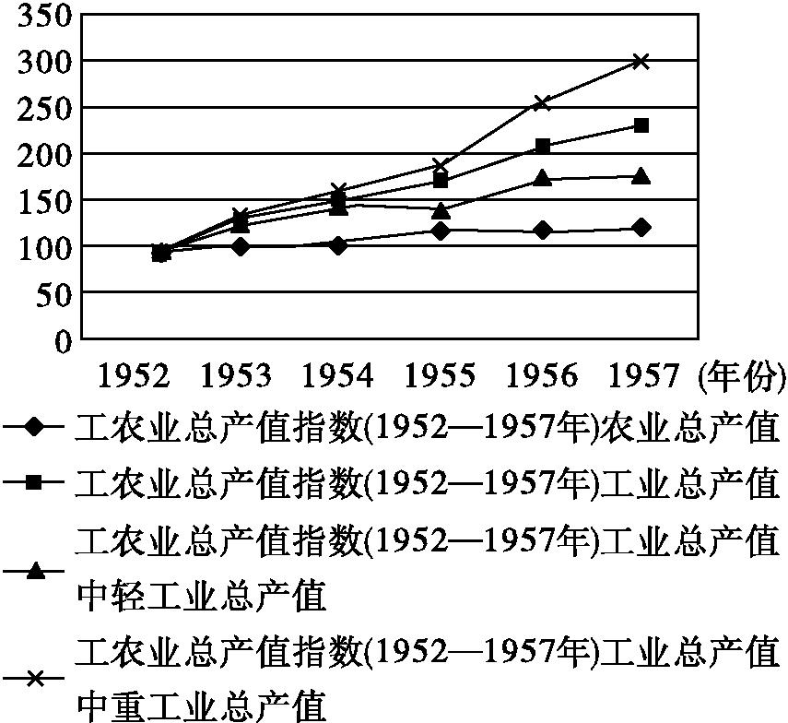
类型2 曲线数据图类
典型例题
下面为1952—1957年中国经济发展数据图(以1952年为100)。从图中信息可知,该时期( )
A.社会主义工业化已经基本实现
B.农业生产呈现下降趋势
C.社会主义制度优越性得到体现
D.国民经济结构严重失衡
C

Slide 11
[解题过程]
第一步:抓住图的标题,获取主题信息 | 1952—1957年中国经济发展数据图
第二步:获取图中的构成要素,尤其是人物、时间和空间信息 | 图中有农业、工业总产值数据,还有轻工业和重工业总产值数据
第三步:边边角角看拐点 ①要注意从不同时间段内曲线的升降变化去分析其中所包含的信息 ②要注意看曲线的整体走向,从宏观上判断某一时期历史事物的发展趋势 | 根据材料可知,1952—1957年中国经济快速发展,重工业、轻工业、农业总产值都有所增加,尤其是重工业,结合所学知识可知,1953年开始实行“一五”计划和三大改造,优先发展重工业,体现了社会主义制度优越性, C项正确

Slide 12
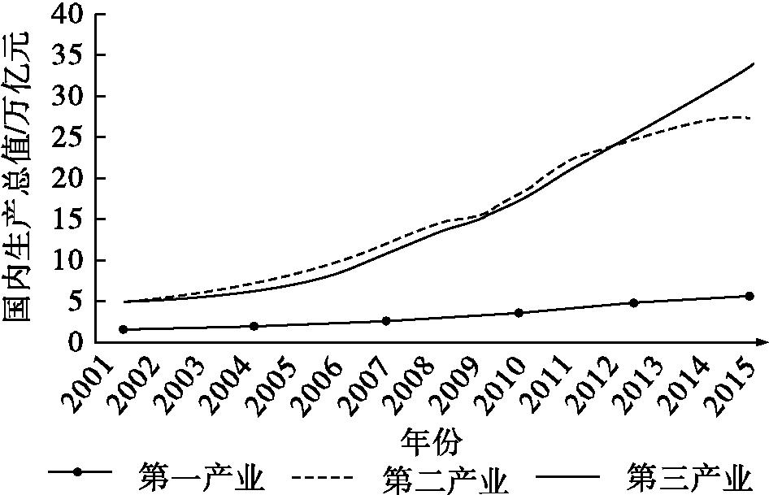
对应练习
1.(2024·浙江温州联考)根据国家统计局数据,下图为2001—2015年中国三大产业国内生产总值变化。对图示解释合理的是( )
A.家庭联产承包责任制加速第一产业的发展
B.加入世界贸易组织促进了第二产业的发展
C.互联网技术的进步制约了第三产业的发展
D.亚洲基础设施投资银行成立推动经济发展
B

Slide 13
解析:B 据材料可知,2001—2011年,相对于其他两个产业,我国第二产业生产总值最大,结合所学知识可知,2001年中国加入世界贸易组织,中国工业品进出口贸易大大增长,因此推动了我国这一时期第二产业的发展,B项正确;中国早在1978年就开始实行家庭联产承包责任制,而材料时间是2001—2015年,排除A项;C项说法错误,排除;2015年,中国倡议设立的亚洲基础设施投资银行正式成立,与材料时间不符,排除D项。

Slide 14
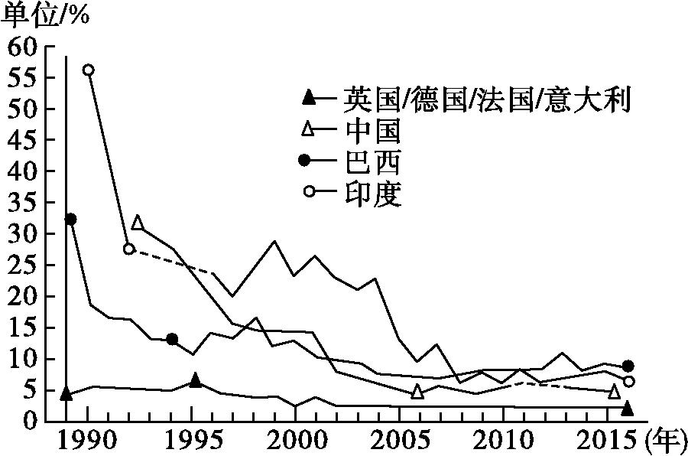
B
2.读图,图中的数据反映了( )
注:虚线表示当年数据缺失。
A.世界性贸易摩擦逐步升级
B.经济全球化趋势的加强
C.发达国家关税收入增多
D.发展中国家关税收入减少
1989—2016年有关国家平均关税趋势图

Slide 15
解析:B 图中的数据显示1989—2016年有关国家平均关税呈下降趋势,说明经济全球化趋势的加强,B项正确;图中数据无法反映世界性贸易摩擦逐步升级,排除A项;图中数据不能反映发达国家或发展中国家的关税收入情况,排除C、D两项。

Slide 16
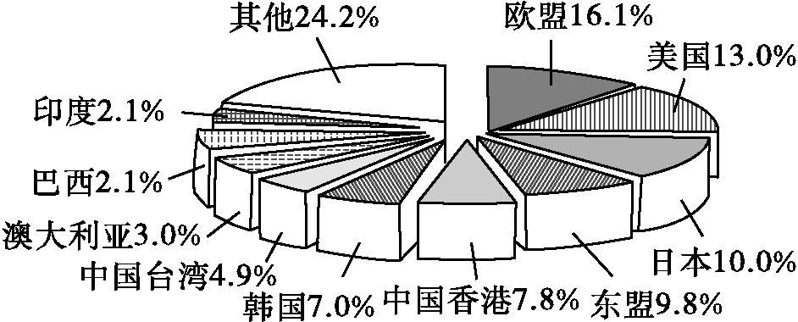
类型3 饼状数据图类
典型例题
下面是2010年中国前十大货物贸易伙伴货物贸易比重图。这说明我国( )
A.与新兴市场贸易持续增长
B.多元化外贸格局逐步形成
C.在世贸中的话语权逐渐扩大
D.国际经济新秩序的形成
B

Slide 17
[解题过程]
第一步:抓住图的标题,获取主题信息 | 货物贸易比重图
第二步:获取图中的构成要素,尤其是人物、时间和空间信息 | 图中有2010年中国前十大货物贸易伙伴货物贸易的具体比例
第三步:阴晴圆缺看大小 ①要正确判断图的构成要素 ②分析各构成要素占比关系。注意饼状大小只能看出各部分在总体中所占的比例,无法据此看出各部分实际的量 | 根据数据可以看出,中国与欧盟、美国、日本、东盟等都有贸易关系,这说明多元化外贸格局逐步形成,B项正确

Slide 18
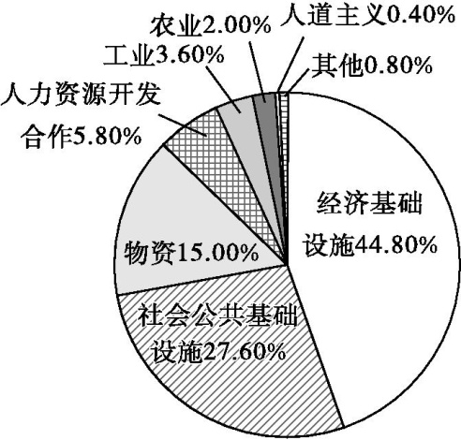
对应练习
1.下图是2010—2012年中国对外援助的资金分配。该图数据反映出,这一时期中国的对外援助( )
A.注重培养受援国的自主发展能力
B.旨在联合受援国家共同反殖反霸
C.与对外贸易和海外投资紧密结合
D.预算支出与本国经济实力相匹配
A

Slide 19
解析:A 根据材料可知,中国对外援助资金投入主要在经济基础设施建设和社会公共基础设施建设等方面,注重培养受援国自主发展能力,A项正确;材料无法体现“旨在联合受援国家共同反殖反霸”,且中国的对外援助不附带任何政治条件,排除B项;材料未体现“与对外贸易和海外投资紧密结合”,排除C项;材料未涉及预算支出,排除D项。

Slide 20
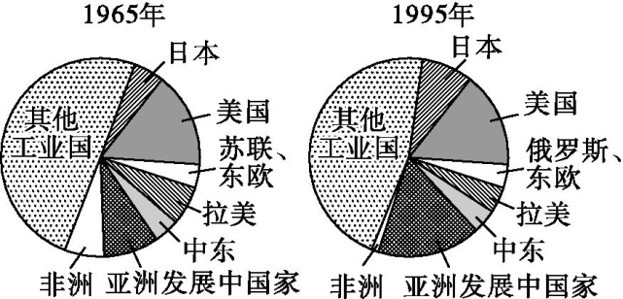
2.下图反映了1965年和1995年世界贸易中国家或地区所占份额变化。这一变化表明( )
A.世界多极化趋势显现
B.关贸总协定推动国际贸易发展
C.亚洲经济地位的提高
D.世界贸易多中心格局初步形成
C

Slide 21
解析:C 据材料信息可知,从1965年到1995年,日本及亚洲发展中国家在世界贸易中所占的份额均有所增加,体现亚洲经济发展水平的提高,有利于增强其在国际经济中的话语权,提升国际经济地位,故选C项;,20世纪60年代,世界多极化趋势已经显现,20世纪90年代,两极格局瓦解后,世界多极化趋势不可逆转,材料强调的时间从1965年到1995年,多极化趋势不断加强,而不是“显现”,排除A项;关贸总协定强调世界各国之间关税与贸易的联系,旨在降低关税,减少贸易壁垒,推动国际贸易自由化,推动世界整体的经济合作水平不断提高,材料强调世界各国所占贸易份额的变化,两者不符,排除B项;19世纪末20世纪初,美、德等新兴工业国家兴起,英国的贸易垄断地位被打破,世界贸易形成了多中心的新格局,与材料时间不符,排除D项。

Slide 22
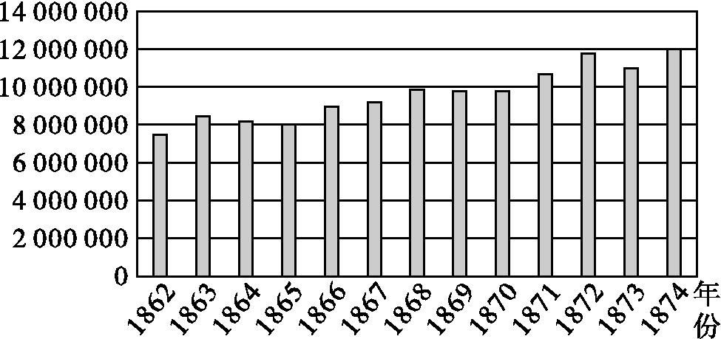
类型4 柱状数据图类
典型例题
下面为清朝同治年间进口关税收入情况图(单位:两)。据此推知,晚清时期( )
A.海关税收成为国家主要财源
B.政府财政危机得到一定程度缓解
C.中国海关主权开始逐步丧失
D.中国逐渐卷入资本主义世界市场
D

Slide 23
[解题过程]
第一步:抓住图的标题,获取主题信息 | 清朝同治年间进口关税收入情况图
第二步:获取图中的构成要素,尤其是人物、时间和空间信息 | 表中展示了1862—1874年的关税收入数据
第三步:上下左右看趋势 关键在于对比各部分数据的变化,根据图中的时空信息,结合时代背景对数据差异进行分析解读 | 根据图中信息可知,这一时期进口关税整体处于上升趋势,进口货物增多,说明中国逐渐卷入资本主义世界市场,D项正确

Slide 24
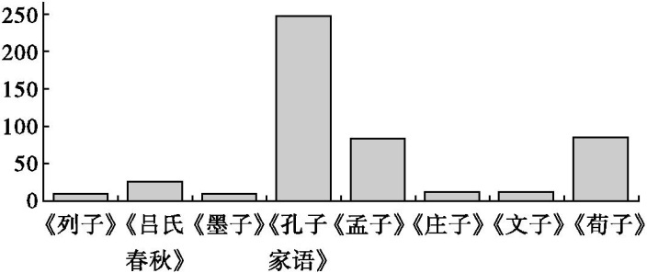
对应练习
1.下面为先秦部分著作引用《论语》中语句次数的统计图(单位:次)。这可用来说明( )
A.儒学思想的正统地位较稳固
B.百家争鸣有利于促进思想交流
C.国家统一趋势影响学术发展
D.诸子思想间的隔阂逐渐消弭
B

Slide 25
解析:B 材料中的著作为春秋战国时期属于不同思想流派的著作,这些著作引用《论语》中的语句,体现出不同学派相互影响,这有利于促进思想交流,B项正确;儒学思想的正统地位确立是在汉武帝时期,排除A项;春秋战国时期处于分裂局面,排除C项;D项说法错误,排除。

Slide 26
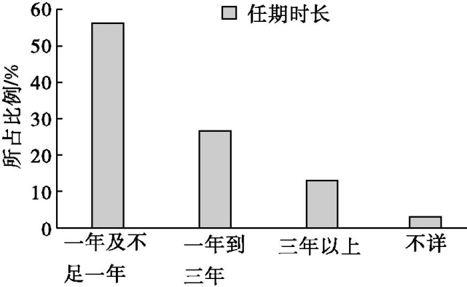
2.从宋太祖建隆元年(960年)开始到宋神宗元丰五年(1082年)废止三司使,共有89人担任三司使,任命96次,任期情况如下图所示。
据此可推知,北宋时期( )
A.经济状况不断恶化 B.官僚机构较为庞杂
C.财权仍由皇帝掌控 D.宰相权力日益分散
C

Slide 27
解析:C 从题干信息可以看出,北宋时期三司使的任命频繁,说明三司使的权力较大,涉及国家的财政管理,频繁更换三司使,表明皇帝对财政权力的高度重视和控制,防止权力过于集中在某一官员手中,因此,北宋时期财权仍由皇帝掌控,C项正确;频繁更换三司使的主要目的是加强皇权,并非经济状况不断恶化的反映,排除A项;官僚机构较为庞杂和频繁更换三司使无关,排除B项;三司使更换和宰相权力日益分散无关,排除D项。

Slide 28
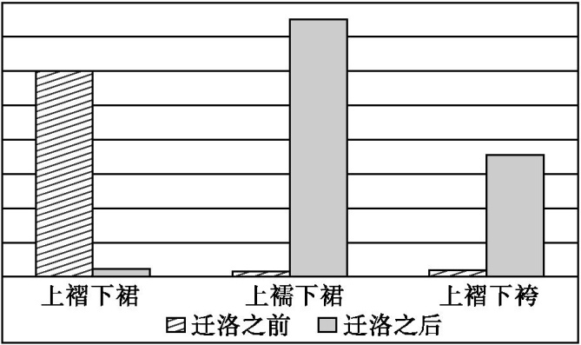
题型专练
1.(2024·浙江绍兴月考)上褶下裙是鲜卑族传统女性服饰形制。下图为北魏迁都洛阳前后的女性服饰变化趋势,这一变化反映出( )
A.北魏女性社会地位得到了提高
B.孝文帝改革加速了民族交融
C.北魏经济发展改变了社会审美
D.鲜卑族与汉族间差异的消失
B

Slide 29
解析:B 上褶下袴是汉族的传统服饰,北魏孝文帝迁都洛阳后,妇女的服饰由上褶下裙逐渐转变为上襦下裙、上褶下袴,这是鲜卑族服饰与汉族服饰互相影响的表现,说明孝文帝的改革加速了民族交融,B项正确;服饰的变化并不能说明北魏女性社会地位提高,排除A项;服饰的变化是民族交融的表现,并不能体现经济发展改变了社会审美,排除C项;“差异的消失”的说法与史实不符,排除D项。

Slide 30
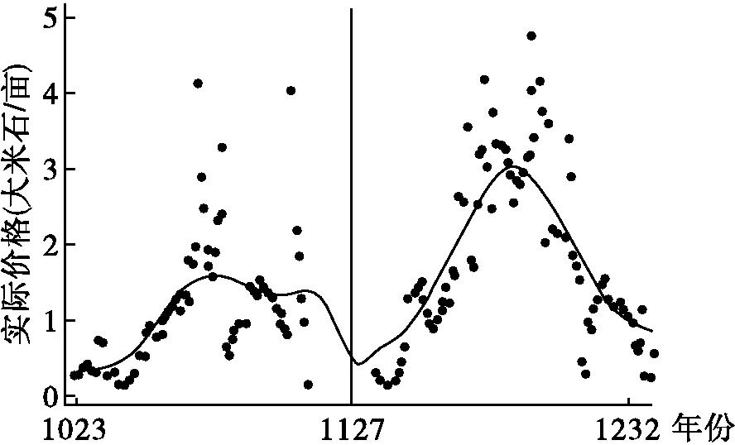
2.下图所示为某学者用现代统计手段对两宋土地价格进行测算的结果。对此解读最合理的是,宋代( )
注:图中的黑色圆点表示折算后的“实际价格”,曲线则表示价格变动的总体趋势。
A.不同区域地价相差巨大 B.高昂地价抑制土地兼并
C.农村地区流行实物货币 D.政局变化影响地价涨落
D

Slide 31
解析:D 北宋初期,政治稳定,经济繁荣,政府实行不抑土地兼并,土地价格呈逐渐上升的趋势,图示1023—1127年的土地价格演变符合这一趋势,1127年之后土地价格先下降之后又呈上升趋势,这是由于靖康之变造成的政局动荡,北人被迫南迁,后来南宋政权建立,政局稳定,土地价格开始回升,南宋后期政治混乱黑暗又造成土地价格下降,由此得出政局变化影响地价涨落,D项正确;图中并未明确展示不同区域的地价差异,排除A项;B项材料未体现,排除;“农村地区流行实物货币”与材料所述无关,排除C项。

Slide 32
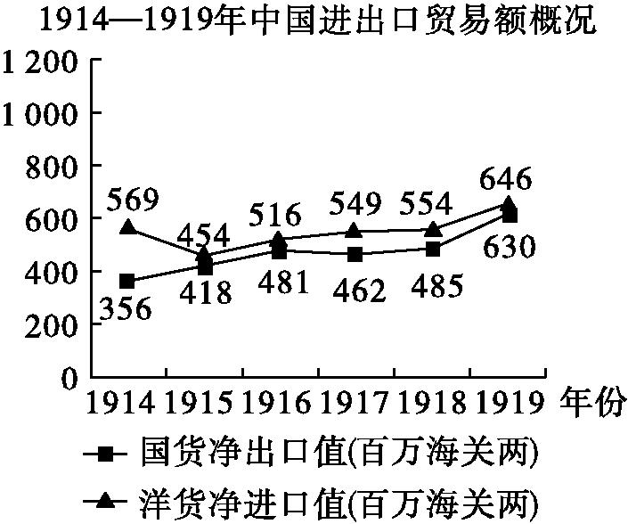
3.下图所示为1914—1919年中国进出口贸易额概况。据图可知,这一时期中国( )
A.军阀混战阻碍贸易发展
B.民族工业短暂繁荣
C.贸易逆差局面根本扭转
D.国货内销市场扩大
B

Slide 33
解析:B 由材料可知,在1914—1919这个时间段,国货净出口值呈上涨趋势,表明这一时期列强忙于第一次世界大战,无暇顾及中国,使得中国民族工业得到了短暂发展,B项正确;材料反映的是中国民族工业得到了短暂发展,“军阀混战阻碍贸易发展”与材料描述不符,排除A项;当时的中国依然处于贸易逆差的局面,排除C项;材料反映的是中国进出口贸易额概况,没有国货内销市场的信息,排除D项。

Slide 34
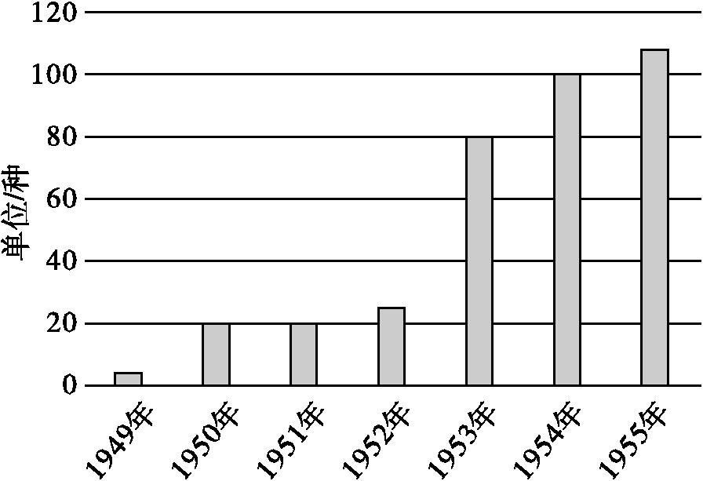
4.(2025·浙江杭州联考)下图是1949—1955年经新华书店发行和经营的以“生产建设”为主题的年画、宣传画题材数据统计图。该图信息表明,这一时期( )
A.“一五”计划奠定了工业化的基础
B.国家重视调动人民生产积极性
C.建立起了独立的国民经济体系
D.人民的文化生活水平逐步提高
B

Slide 35
解析:B 根据材料数据可知,从1949年至1955年以来,经新华书店发行和经营的以“生产建设”为主题的年画、宣传画题材的数据呈现急剧增加的趋势,结合新中国成立初期国民经济恢复、“一五”计划、三大改造等经济措施来看,这说明当时国家通过宣传等方式调动人民生产积极性,B项正确;“一五”计划的完成时间是1957年,排除A项;从“一五”时期起到“四五”时期,我国初步形成了独立的、比较完整的工业体系和国民经济体系,排除C项;据材料无法得出人民的文化生活水平逐步提高,排除D项。

Slide 36
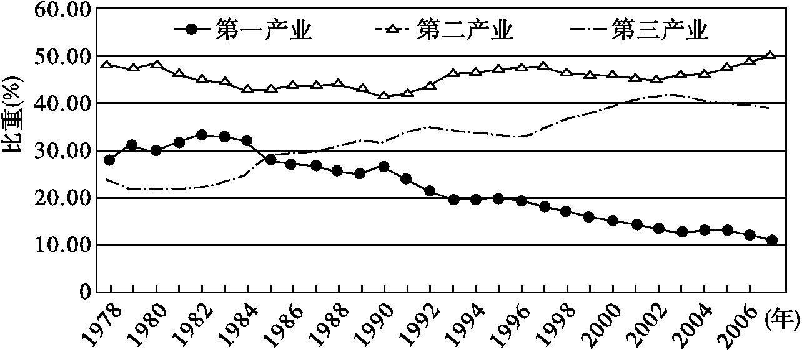
5.下面为1978—2007年中国三大产业结构变动图。据此可知,该时期我国( )
A.农业发展水平长期滞后 B.工业生产形成完整体系
C.经济体制改革不断深化 D.国民经济结构严重畸形
C

Slide 37
解析:C 改革开放以来,在三大产业结构中,农业所占的比重下降,工业所占的比重基本维持稳定,第三产业所占的比重上升,结合所学知识可知,改革开放以来,工业、服务业发展速度较快,推动了国民经济结构更加合理,反映了经济体制改革的发展和深化,C项正确;虽然农业在三大产业结构中所占的比例下降,但农业在改革开放以来不断发展,并没有长期滞后,排除A项;材料只能反映工业在产业结构中所占的比例,不能得知工业内部的情况,不能反映工业生产形成完整体系,排除B项;材料反映的是经济体制改革推动国民经济结构的发展和完善,并非畸形发展,排除D项。

Slide 38
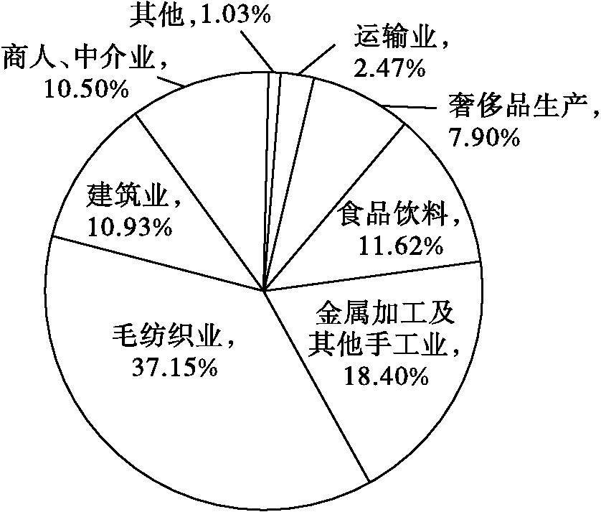
6.(2024·浙江台州联考)下图是中古后期西欧城市布鲁日(在今比利时)职业比例扇形图。据此可知,当时布鲁日( )
A.受益于欧洲贸易中心的转移
B.发展受阻于基督教会的神权统治
C.已经出现了资本主义的萌芽
D.工商业是市民的基本谋生手段
D

Slide 39
解析:D 据题干可以看出,当时布鲁日的职业中,手工业和工商业占据了绝对的比重,说明工商业是市民的基本谋生手段,D项正确;仅根据布鲁日的职业比例分布并不能看出当时布鲁日受益于欧洲贸易中心的转移或者发展受阻于基督教会的神权统治,排除A、B两项;仅根据职业比例分布不能体现雇佣关系,看不出出现了资本主义萌芽,排除C项。

Slide 40
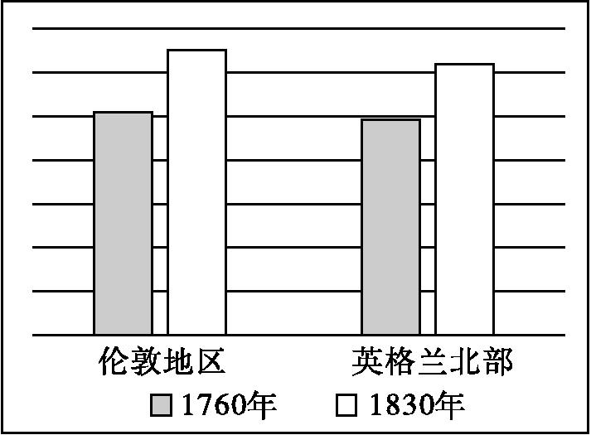
7.下图是英国主要工业区的工人劳动时间变化图。该图反映的状况是( )
A.工人运动的频发
B.工作态度的改善
C.资本剥削的残酷
D.生产方式的优化
C

Slide 41
解析:C 根据材料“英国主要工业区的工人劳动时间变化图”并结合所学知识可知,从1760年至1830年,伦敦和英格兰北部地区的工人劳动时间呈现增加趋势,反映出资产阶级对工人阶级的剥削加剧,C项正确;仅从工人劳动时间增加,无法得知工人运动爆发频率,排除A项;材料无法看出工人工作态度改善,排除B项;材料不涉及生产方式优化,排除D项。

Slide 42
D
8.下表为美国南北战争前南北方实力对比。该表反映出( )
项目 | 北方 | 南方
州数(个) | 23 | 11
人口(万人) | 2 200 | 900(奴隶约占39%)
工业生产占全国比重(%) | 91 | 9
生产总值占全国比重(%) | 75 | 25
棉花产量占全国比重% | 4 | 96
小麦产量占全国比重% | 81 | 19
截至1865年海军船只(艘) | 700 | 少量
人心所向 | 支持 | 反对
A.人心向背是战争成败的关键
B.美国国内市场尚未实现统一
C.工业革命已在美国广泛开展
D.实力悬殊缘于生产方式不同

Slide 43
解析:D 根据材料可知,美国南北战争前,北方的工业生产强于南方,南方棉花产量较多,体现北方逐渐工业化的特征,资本主义经济发展迅速,南方依赖奴隶制种植园经济,故生产方式不同影响南北方的经济实力,D项正确;人心向背是一个更复杂和多维的因素,这个因素没有直接反映在表格的数据中,排除A项;表格中的数据并没有直接说明国内市场是否统一,而是显示了南北方在人口、工业生产、经济和农业等方面的实力对比,排除B项;表格显示北方在工业生产和生产总值上占有绝对优势,这反映了工业革命在美国北方的广泛开展和影响,不是工业革命已在美国全国范围内扩展,排除C项。

